Slide 1
22-2 통계적데이터분석
기말 프로젝트
강희성 60190492
문선규 6018
이지희 60191354

Slide 2
목차
01
주제
02
데이터 소개
03
EDA

Slide 3
Part 1
주제
1인 가구 생활 패턴 분석
MZ세대 생활 패턴 분석
Notes:
- 저희 주제 최종 정할 때는 ‘MZ세대’를 타겟으로 했었는데, 분석 결과가 연령대 별 생활 패턴 분석이랑 더 어울리는 것 같아요 ! 대본 작성하시면서 더 어울리는 쪽으로 수정 부탁드릴게요 !

Slide 4
Part 1
주제
이동량
온라인
서비스
배달
서비스
Notes:
이동량, 배달 서비스의 경우 각 연령대를 분리해서 파악하는 것보다 4-50대는 1-20대 자녀들과 함께 거주하는 것이 어떻게 반영됐을지 살펴보았다는 걸 강조하면 주제가 뻔하지 않고 조금 흥미로워질 것 같습니다 !
이동량/ 온라인 서비스/ 배달 서비스 각각 희성님이 발표하시기 더 편한 단어로 수정하면 좋을 것 같아요.

Slide 5
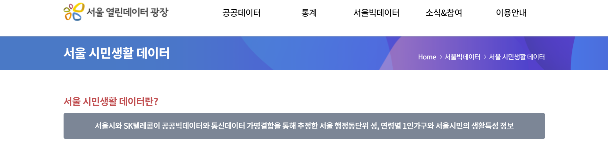
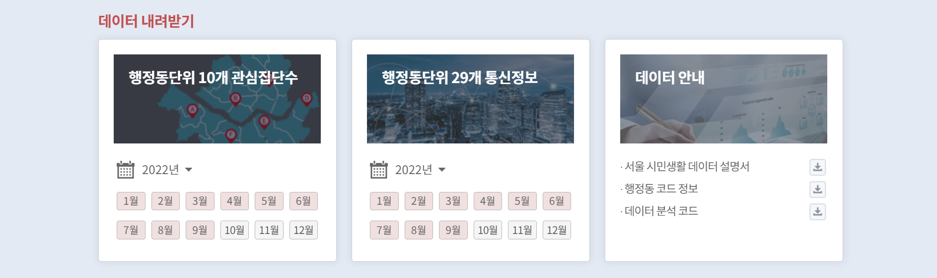
Part 2
데이터 소개
서울 열린데이터 광장: https://data.seoul.go.kr/dataVisual/seoul/seoulLiving.do

Slide 6
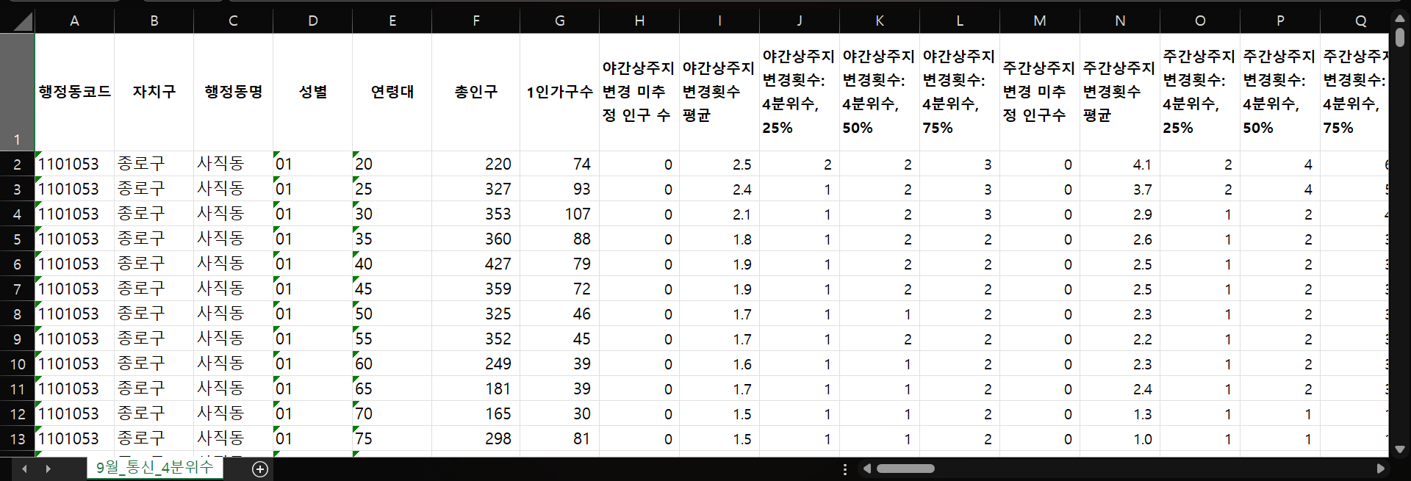
Part 2
데이터 소개
• 2022년 9월 csv : columns: 143, row:s: 10,177

Slide 7
Part 3
EDA
001
>>
연령대 별 이동량 분석
002
>>
연령대 별 온라인 서비스 사용 빈도 분석
003
>>
연령대 별 배달 서비스 사용 빈도 분석

Slide 8
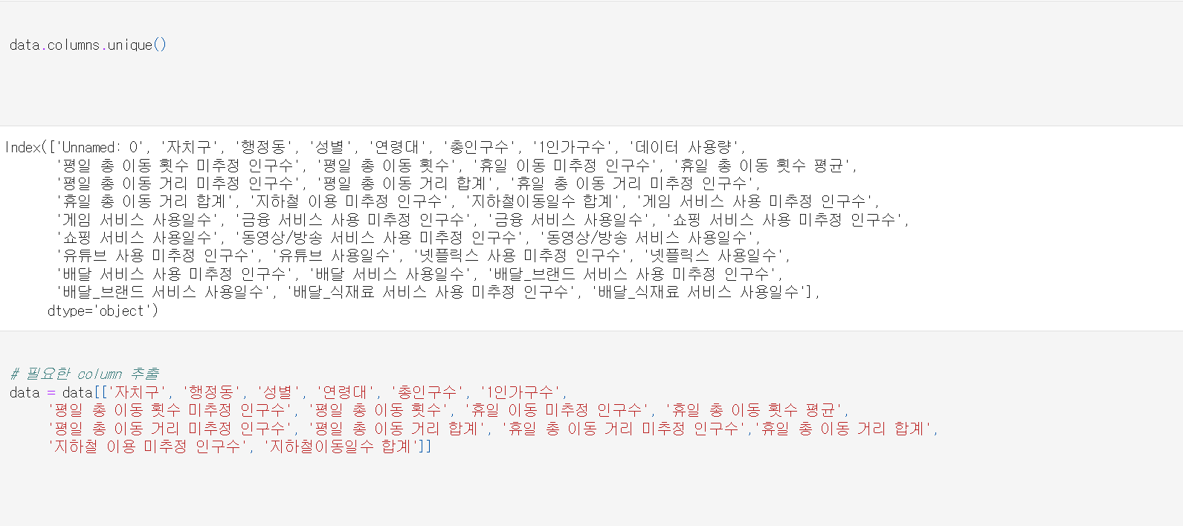
Part 3
EDA
001
연령대 별 이동량 분석

Slide 9
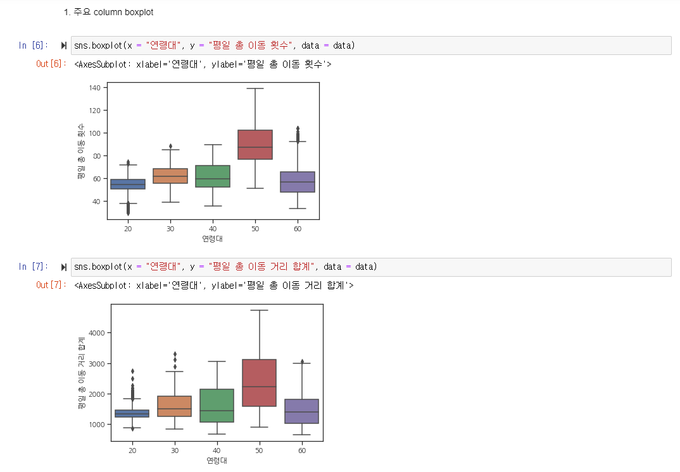
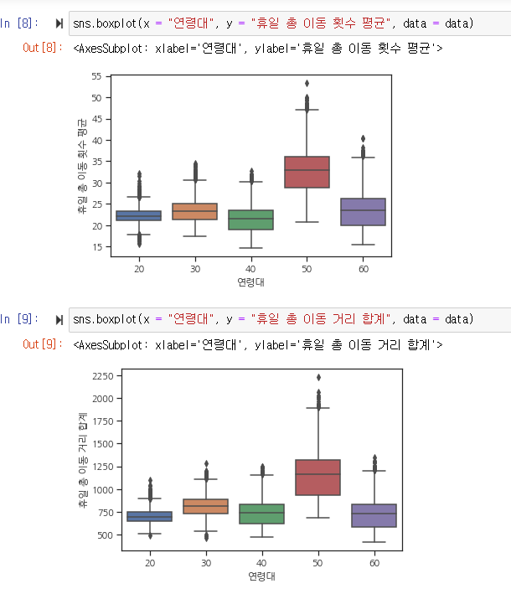
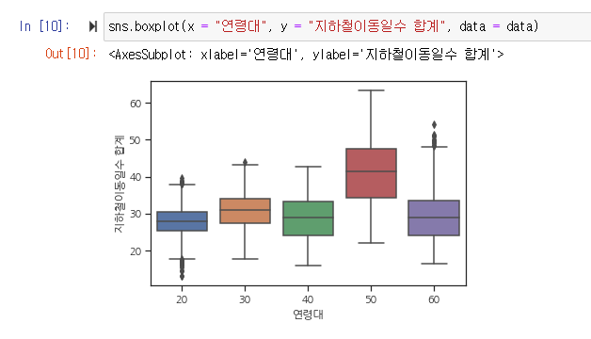
Part 3
EDA
001
연령대 별 이동량 분석

Slide 10
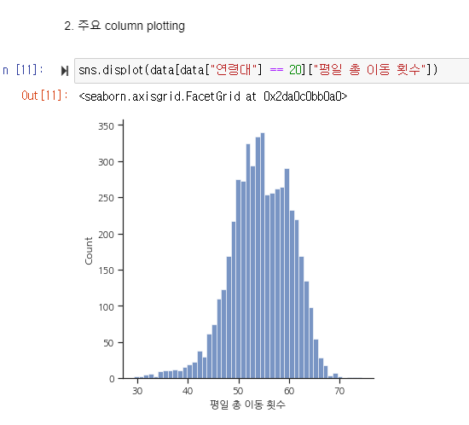
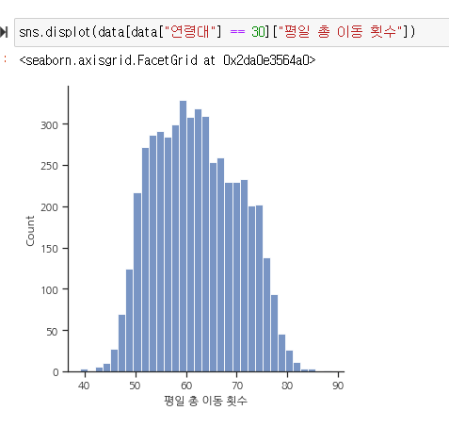
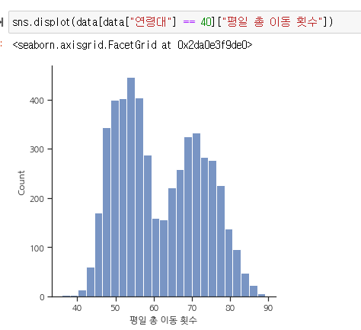
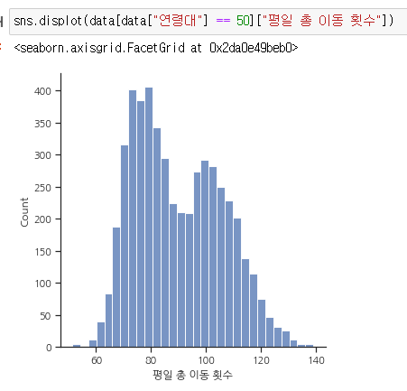
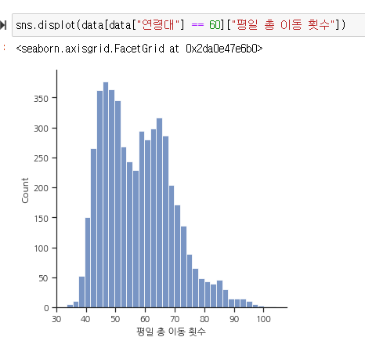
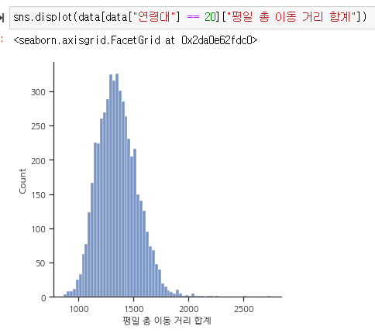
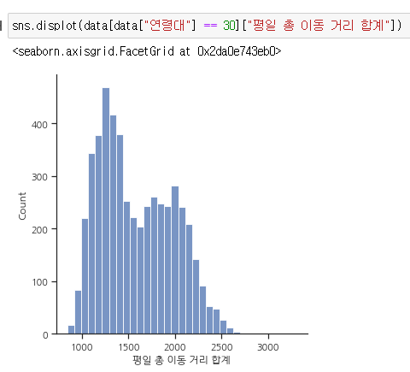
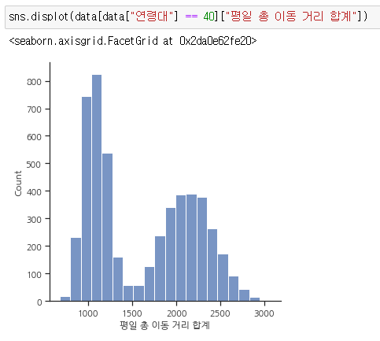
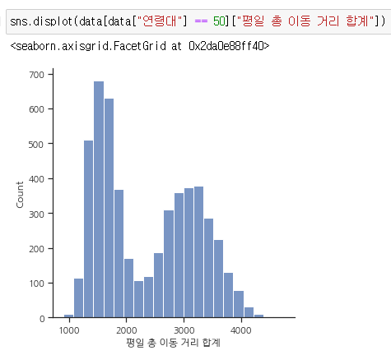
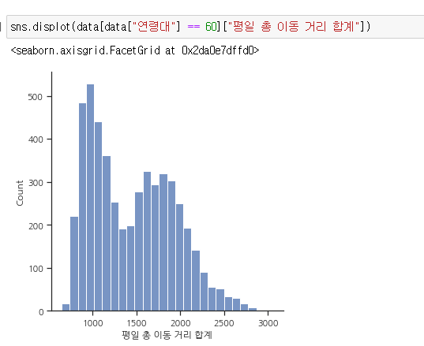
Part 3
EDA
001
연령대 별 이동량 분석

Slide 11
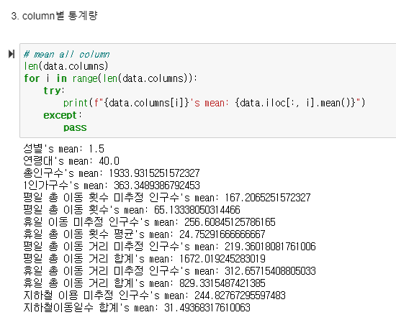
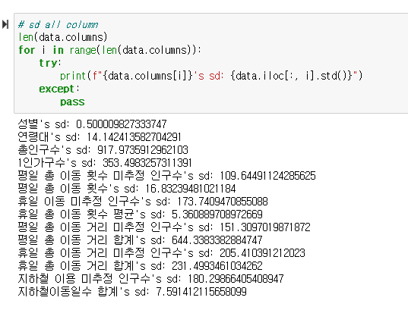
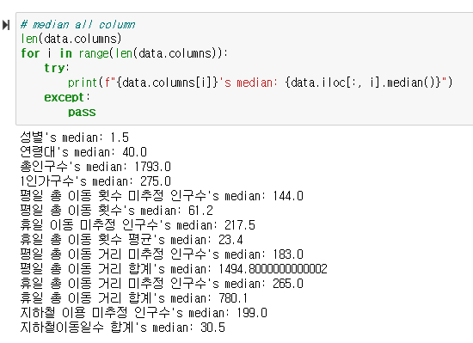
Part 3
EDA
001
연령대 별 이동량 분석

Slide 12
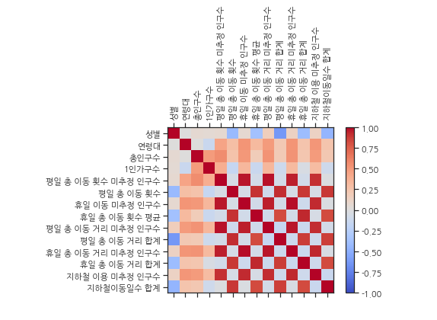
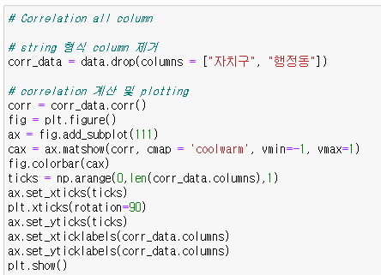
Part 3
EDA
001
연령대 별 이동량 분석

Slide 13
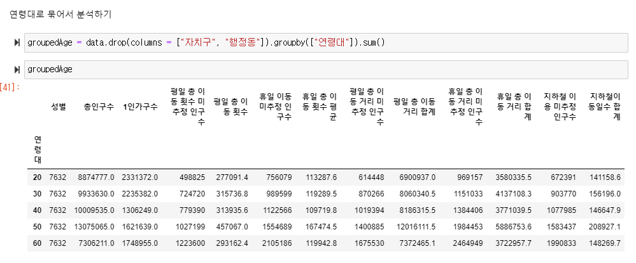
Part 3
EDA
001
연령대 별 이동량 분석

Slide 14
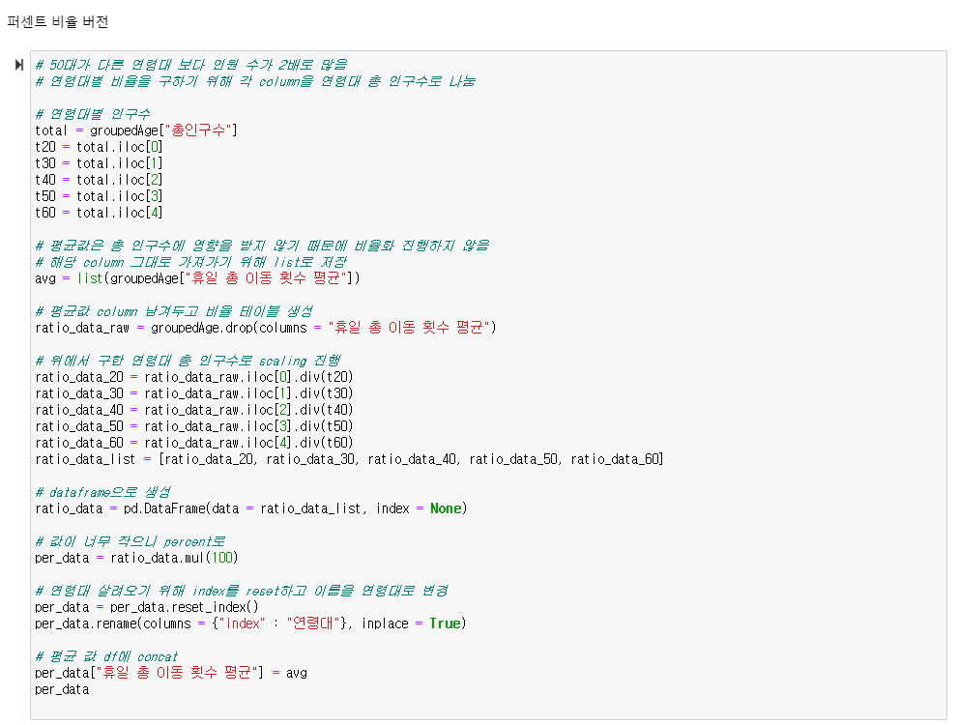
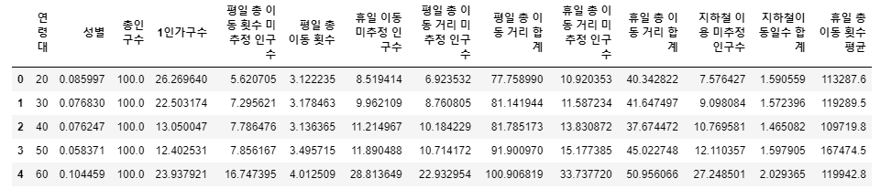
Part 3
EDA
001
연령대 별 이동량 분석

Slide 15
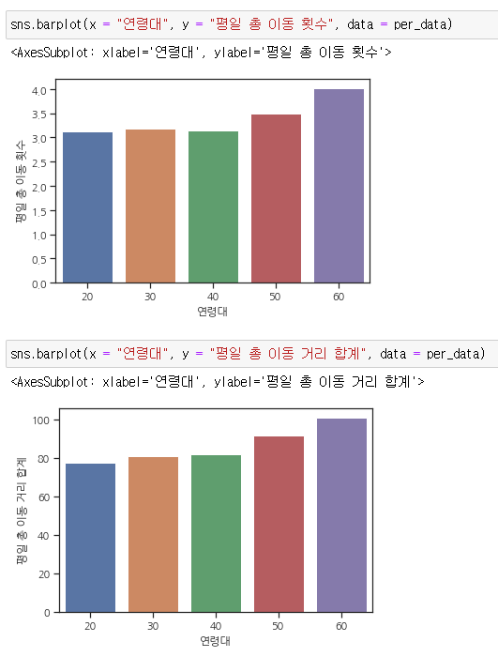
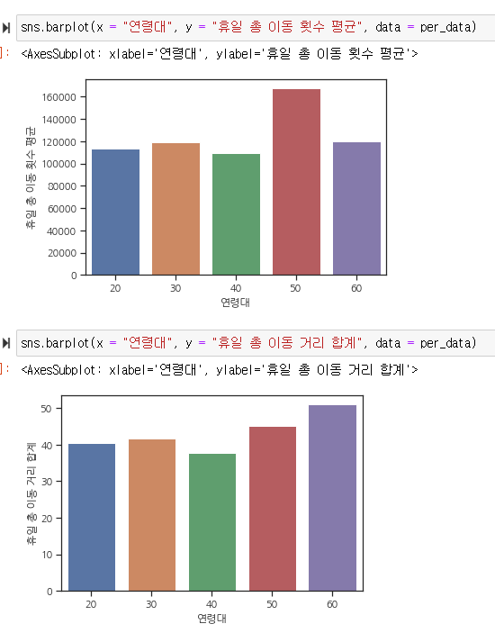
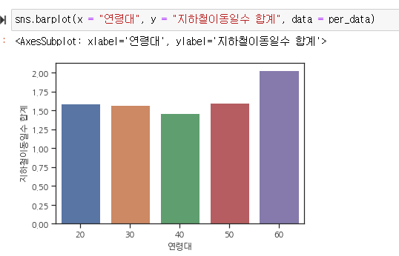
Part 3
EDA
001
연령대 별 이동량 분석

Slide 16
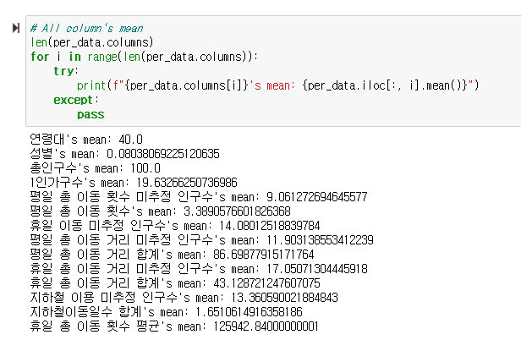
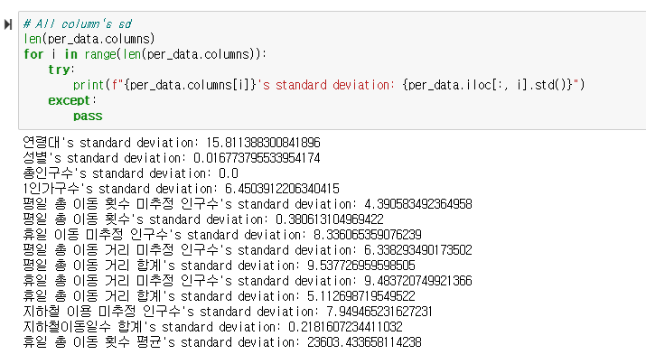
Part 3
EDA
001
연령대 별 이동량 분석

Slide 17
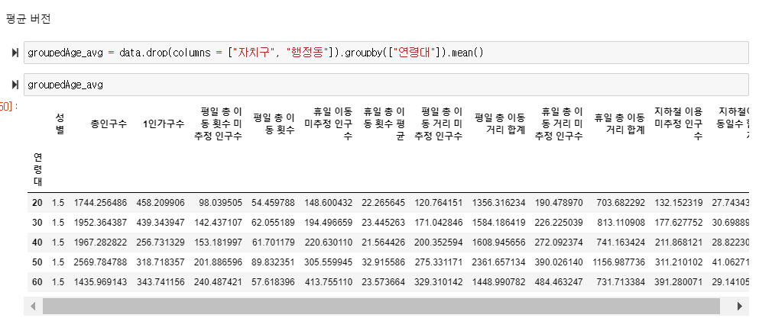
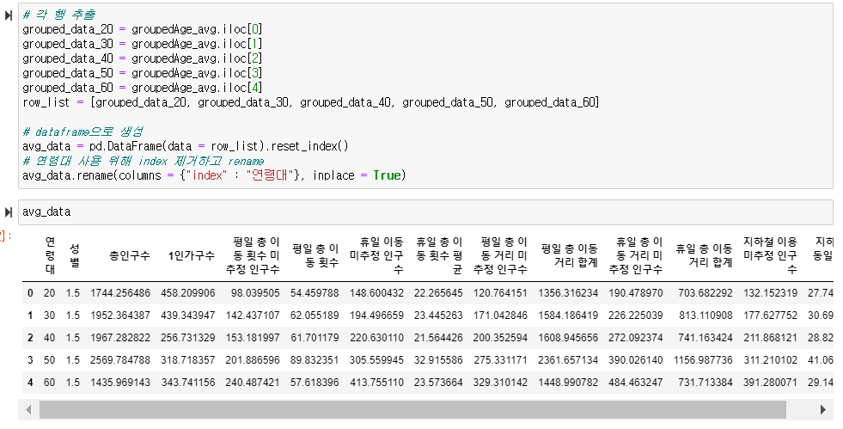
Part 3
EDA
001
연령대 별 이동량 분석

Slide 18
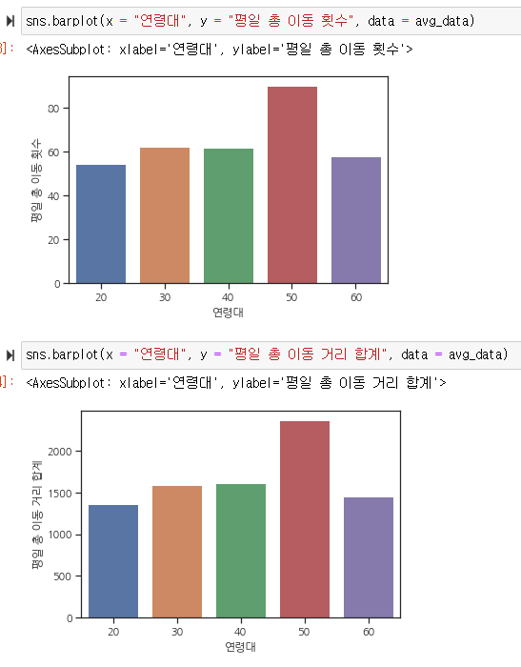
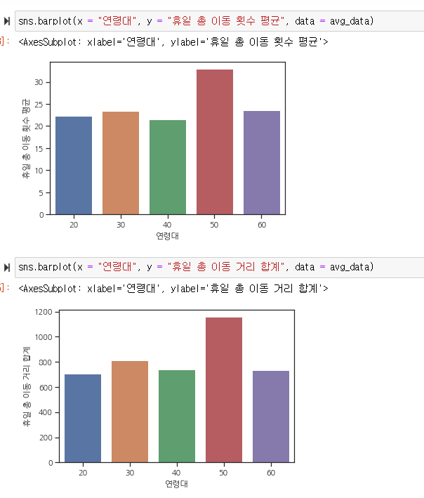
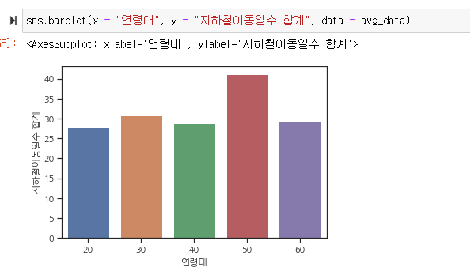
Part 3
EDA
001
연령대 별 이동량 분석
Notes:
- 생각 외로 50대가 높다는 점을 알 수 있다.

Slide 19
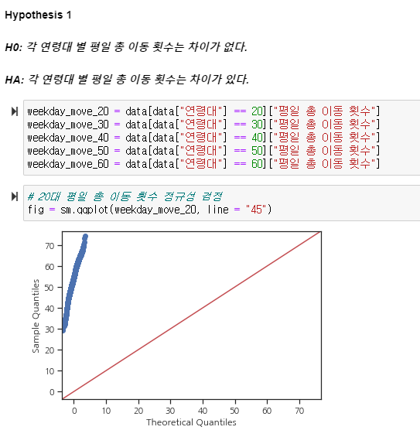
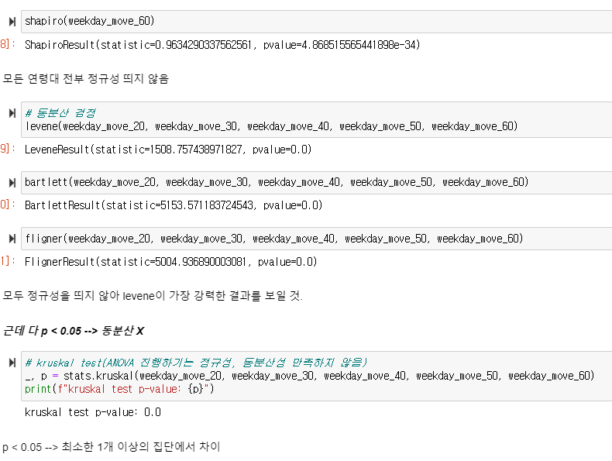
Part 3
EDA
001
연령대 별 이동량 분석

Slide 20
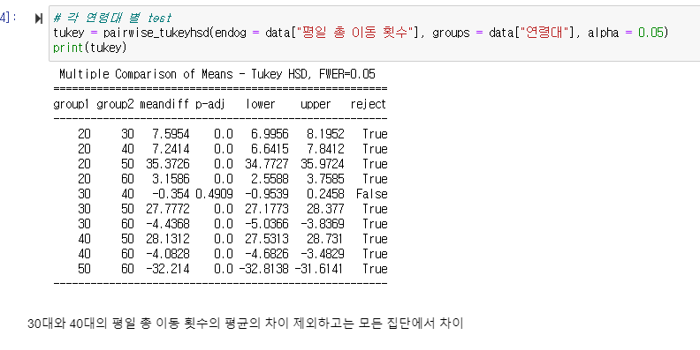
Part 3
EDA
001
연령대 별 이동량 분석

Slide 21
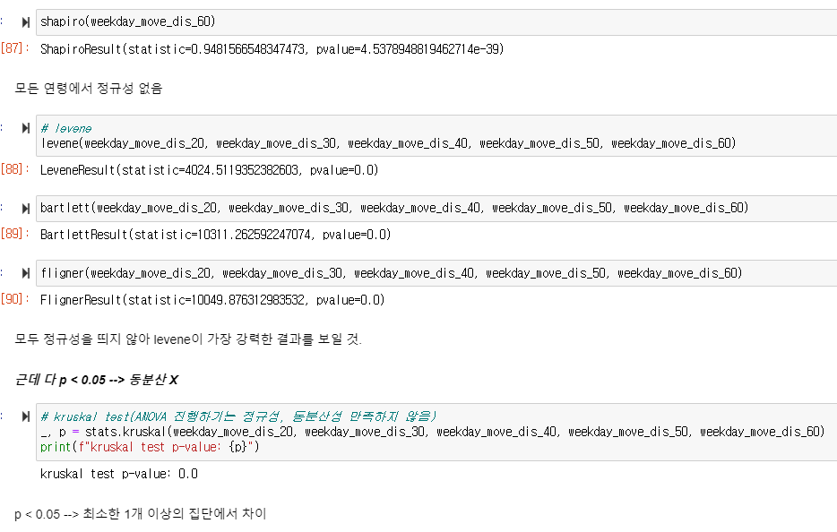
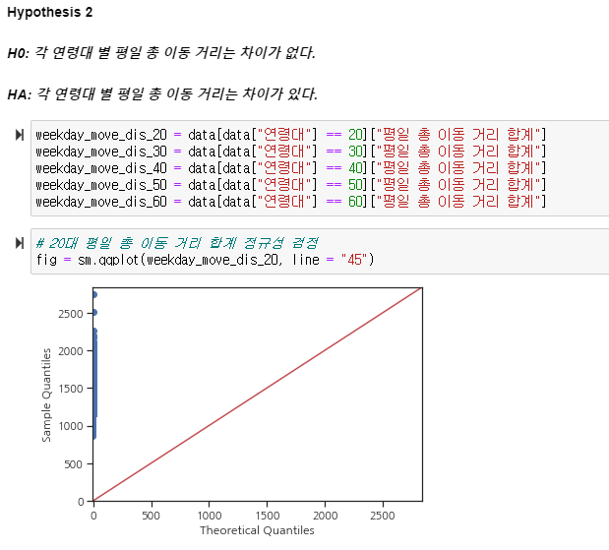
Part 3
EDA
001
연령대 별 이동량 분석

Slide 22
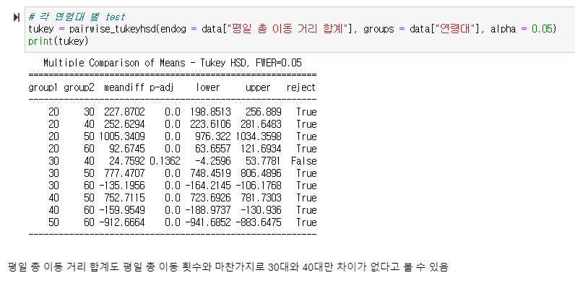
Part 3
EDA
001
연령대 별 이동량 분석

Slide 23
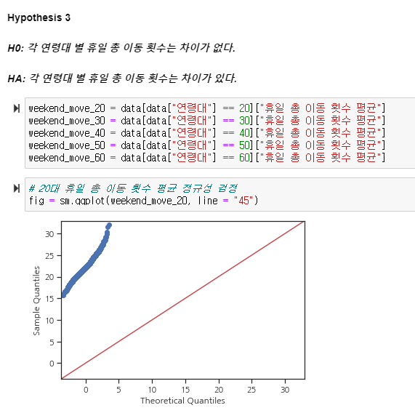
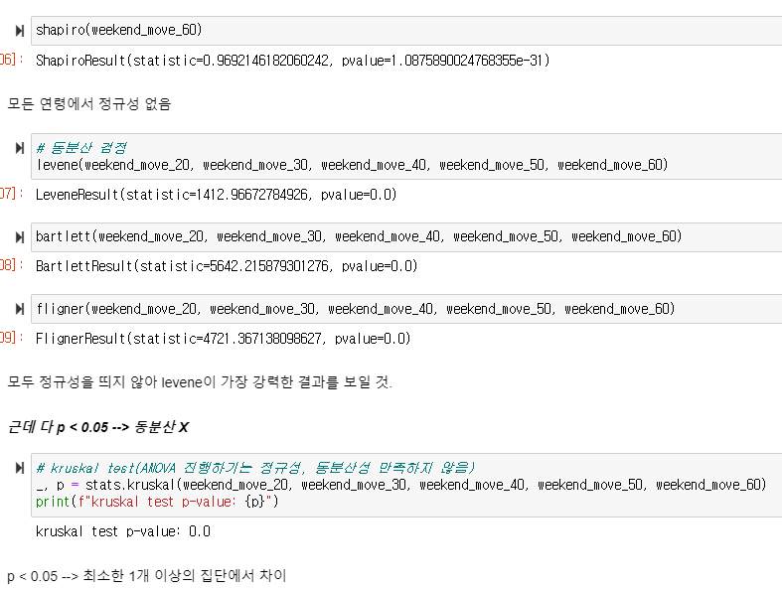
Part 3
EDA
001
연령대 별 이동량 분석

Slide 24
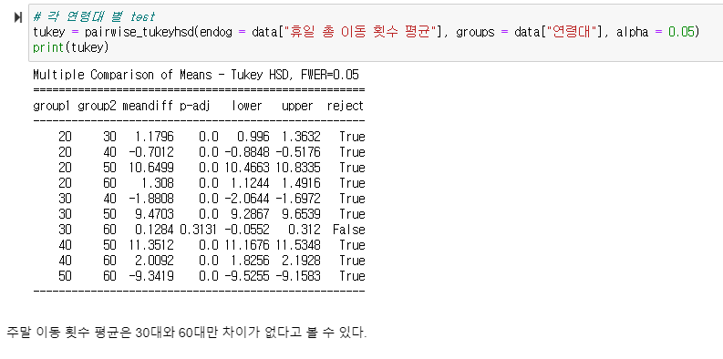
Part 3
EDA
001
연령대 별 이동량 분석

Slide 25
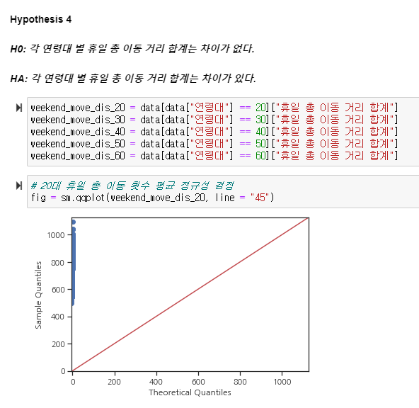
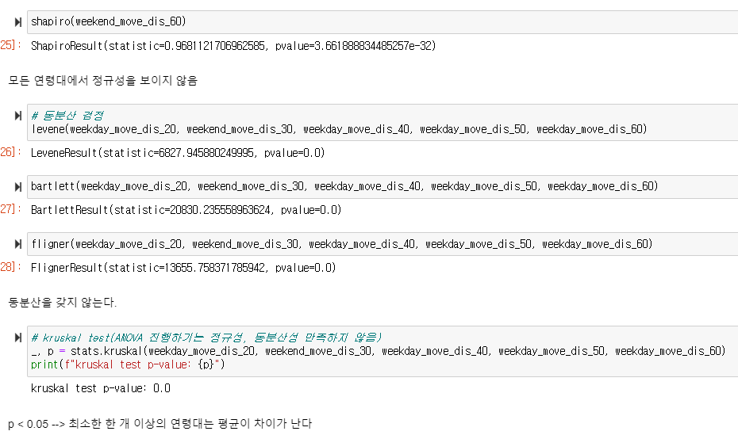
Part 3
EDA
001
연령대 별 이동량 분석

Slide 26
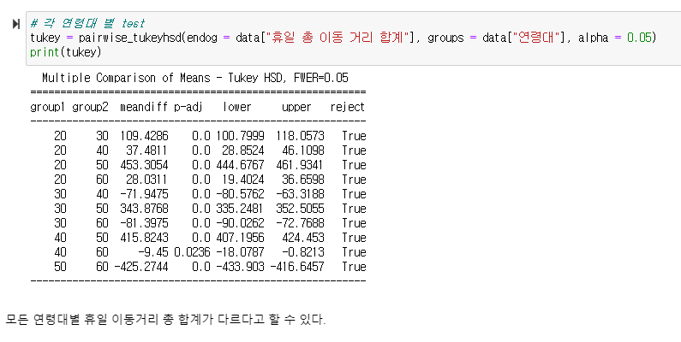
Part 3
EDA
001
연령대 별 이동량 분석

Slide 27
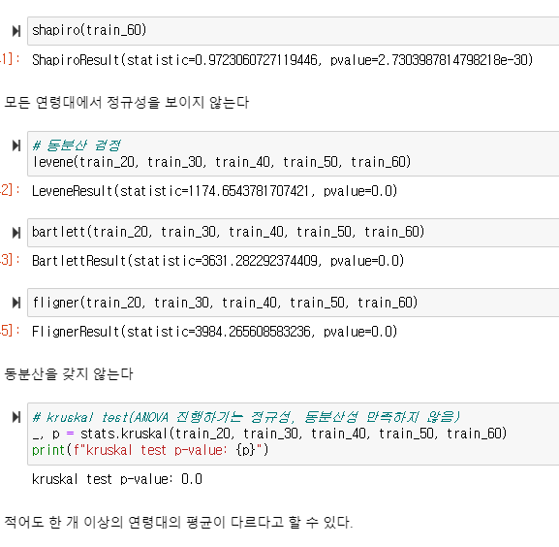
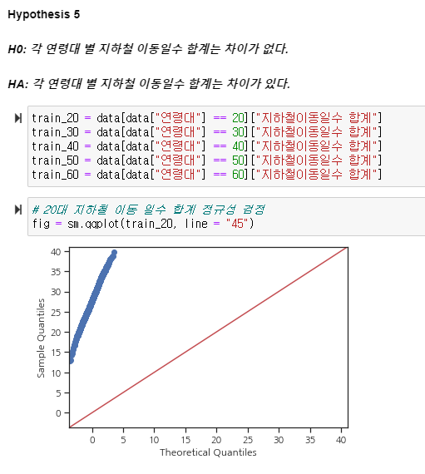
Part 3
EDA
001
연령대 별 이동량 분석

Slide 28
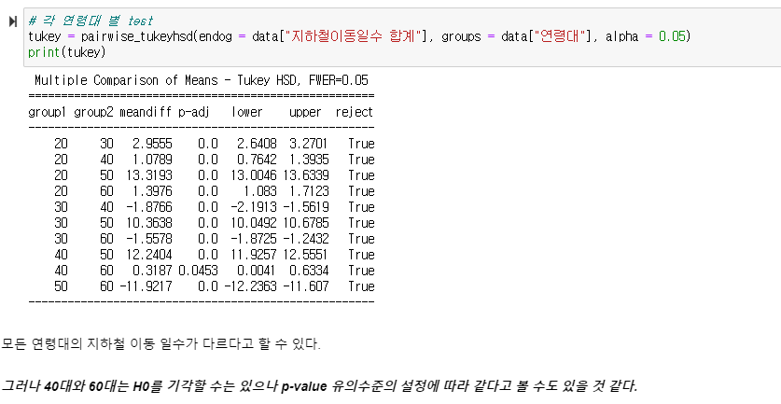
Part 3
EDA
001
연령대 별 이동량 분석

Slide 29


Part 3
EDA
002
연령대 별 온라인 서비스 사용 빈도 분석

Slide 30








Part 3
EDA
002
연령대 별 온라인 서비스 사용 빈도 분석

Slide 31






Part 3
EDA
002
연령대 별 온라인 서비스 사용 빈도 분석

Slide 32


Part 3
EDA
002
연령대 별 온라인 서비스 사용 빈도 분석

Slide 33



Part 3
EDA
002
연령대 별 온라인 서비스 사용 빈도 분석

Slide 34




Part 3
EDA
002
연령대 별 온라인 서비스 사용 빈도 분석

Slide 35




Part 3
EDA
002
연령대 별 온라인 서비스 사용 빈도 분석

Slide 36




Part 3
EDA
002
연령대 별 온라인 서비스 사용 빈도 분석

Slide 37

Part 3
EDA
003
연령대 별 배달 서비스 사용 빈도 분석

Slide 38



Part 3
EDA
003
연령대 별 배달 서비스 사용 빈도 분석

Slide 39


Part 3
EDA
003
연령대 별 배달 서비스 사용 빈도 분석

Slide 40


Part 3
EDA
003
연령대 별 배달 서비스 사용 빈도 분석

Slide 41


Part 3
EDA
003
연령대 별 배달 서비스 사용 빈도 분석

Slide 42


Part 3
EDA
003
연령대 별 배달 서비스 사용 빈도 분석

Slide 43



Part 3
EDA
003
연령대 별 배달 서비스 사용 빈도 분석

Slide 44




Part 3
EDA
003
연령대 별 배달 서비스 사용 빈도 분석

Slide 45






Part 3
EDA
003
연령대 별 배달 서비스 사용 빈도 분석

Slide 46
30, 40대 평일 총 이동 횟수 평균
30, 40대 평일 총 이동 거리 합계
30, 60대 주말 이동 횟수 평균
50, 60대 간 배달 서비스 사용일수
30, 40대간 배달 식재료 서비스 미추정 인구수

Slide 47
감사합니다

